Slide 1
TẬP VIẾT
Ôn chữ hoa : R

Slide 2
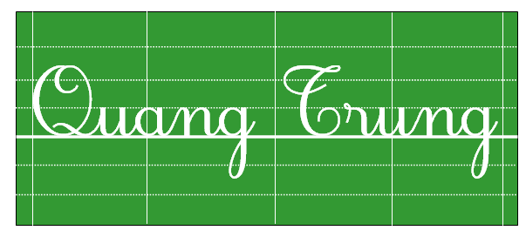

Kiểm tra bài cũ

Slide 3
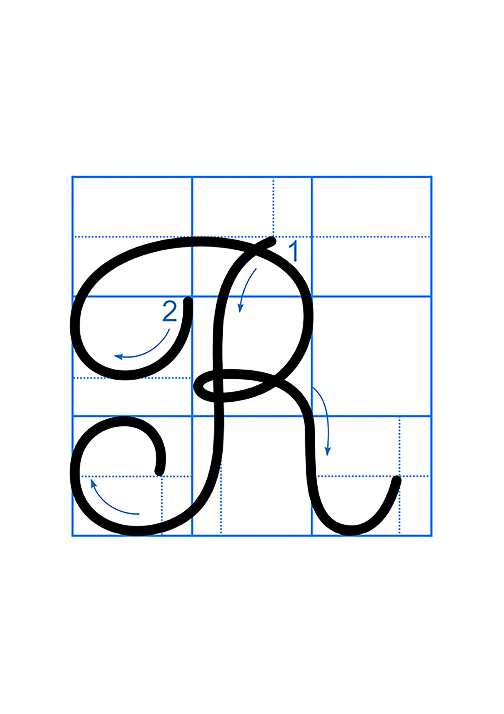

Slide 4
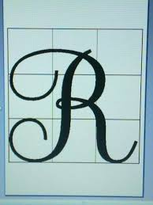
Tập viết
Ôn chữ hoa R
Nét 1 là nét móc ngược trái.
Nét 2 là nét kết hợp của nét cong trên và nét móc ngược phải tạo thành vòng xoắn nhỏ giữa thân chữ.
2,5 ô
Các em hãy viết vào bảng con chữ R.

Slide 5

2,5 ô
Chữ P gồm 2 nét :
Nét 1 : Nét móc ngược trái
Nét 2 : Nét cong trên

Slide 6
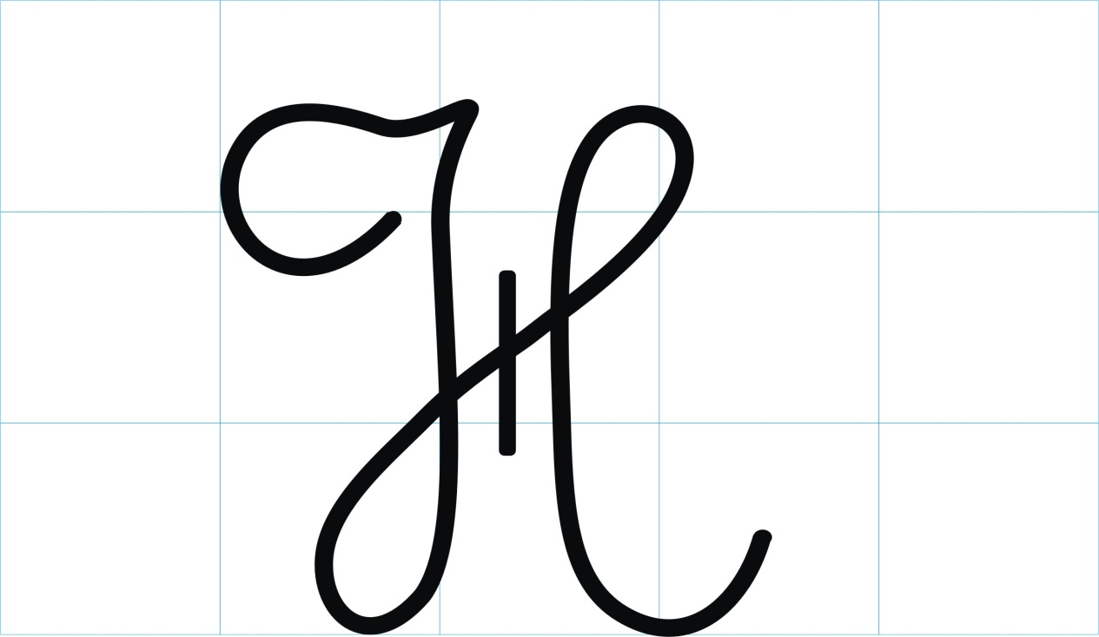
2,5 ô
* Chữ H được viết bởi 3 nét :
+ Nét 1: cong trái kết hợp nét lượn ngang
+ Nét 2: Kết hợp 3 nét khuyết dưới, khuyết trên và móc phải
+ Nét 3: thẳng đứng.

Slide 7
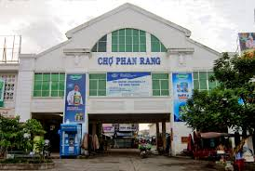

Slide 8


Slide 9
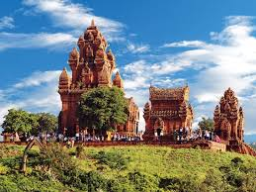

Slide 10
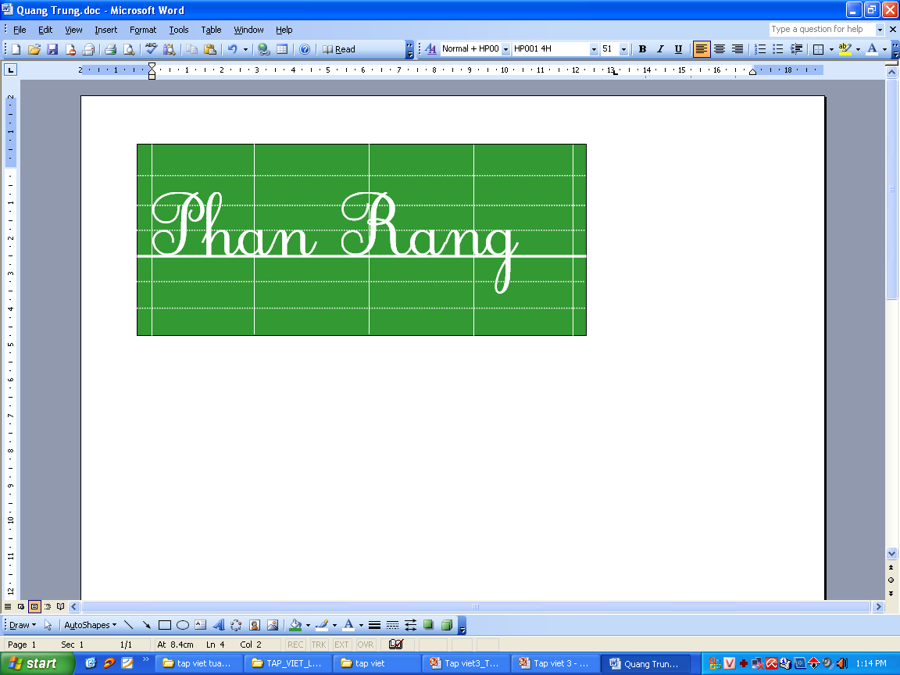
Phan Rang là tên một thị xã thuộc tỉnh Ninh Thuận.
Trong từ ứng dụng các con chữ có chiều cao như thế nào?
Khoảng cách giữa các chữ bằng con chữ nào?
Viết bảng con chữ Phan Rang

Slide 11
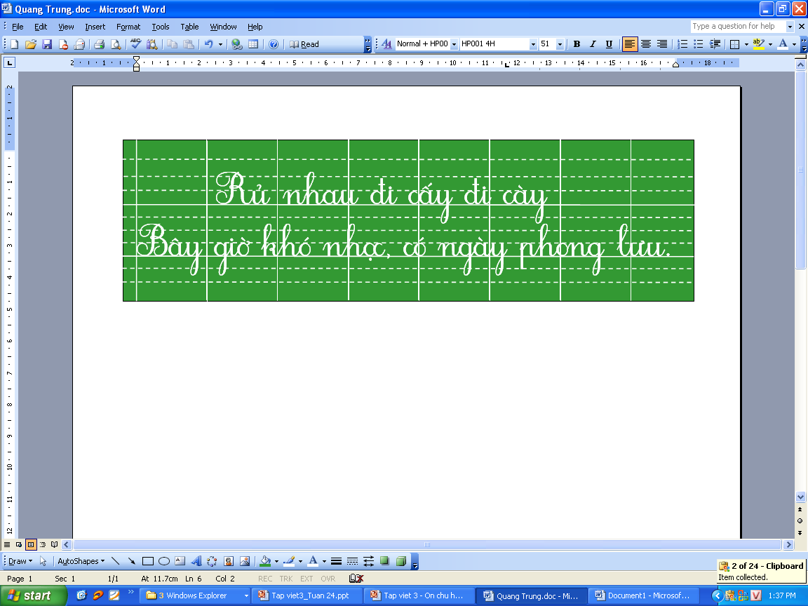
Câu ca dao trên ý nói gì?
Khuyên người ta chăm chỉ cấy cày, làm lụng để có ngày sung sướng, đầy đủ.
Viết bảng con chữ Rủ, Bây.

Slide 12
Thực hành tập viết

Slide 13
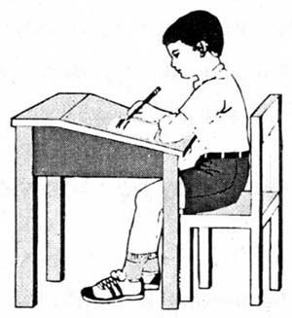
1- Tư thế ngồi viết:
- Lưng thẳng, không tì ngực vào bàn.
- Đầu hơi cúi.
- Mắt cách vở khoảng 25 đến 30 cm.
- Tay phải cầm bút.
- Tay trái tì nhẹ lên mép vở để giữ.
- Hai chân để song song thoải mái.

Slide 14
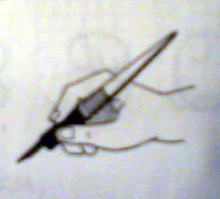
2-Cách cầm bút:
- Cầm bút bằng 3 ngón tay: ngón cái, ngón trỏ, ngón giữa.
- Khi viết, dùng 3 ngón tay di chuyển bút từ trái sang phải, cán bút nghiêng về phía bên phải, cổ tay, khuỷu tay và cánh tay cử động mềm mại, thoải mái;
- Không nên cầm bút tay trái.

Slide 15
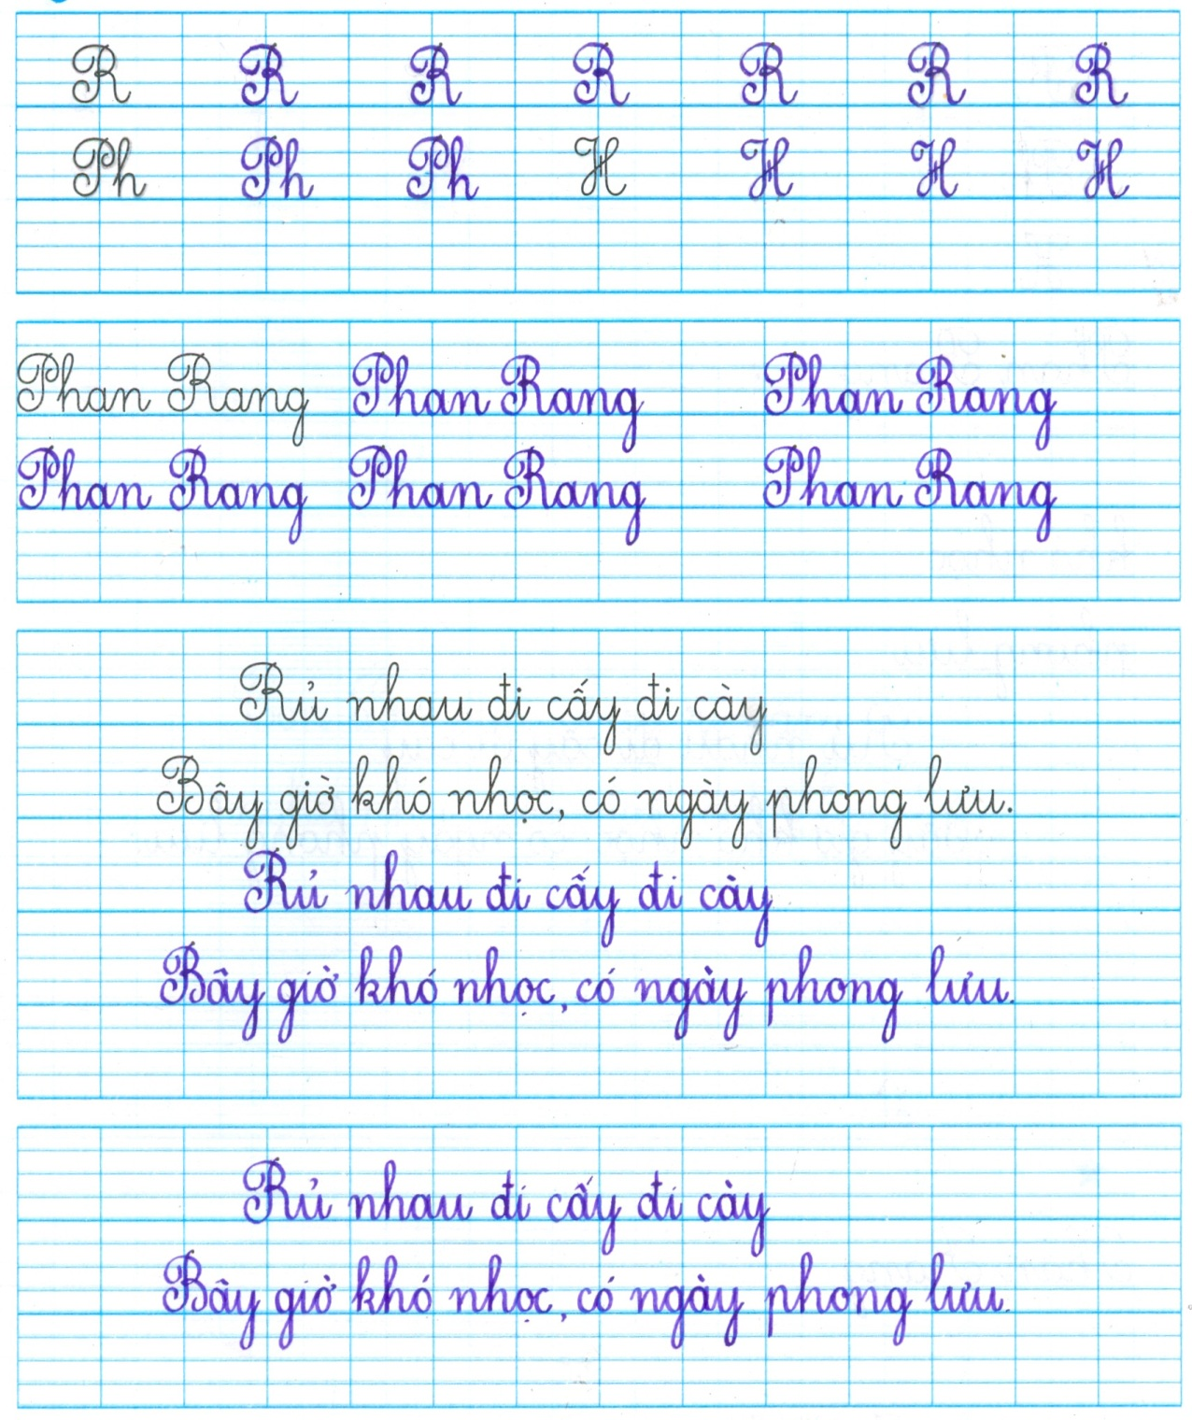
VIẾT VỞ
- 1 dòng chữ R
- 1 dòng chữ Ph
- 1 dòng chữ H
- 2 dòng từ ứng dụng: Phan Rang
- 3 lần câu ứng dụng.

Slide 16
Về nhà rèn chữ thêm cho đẹp
Chuẩn bị: Ôn chữ hoa S.

Slide 17
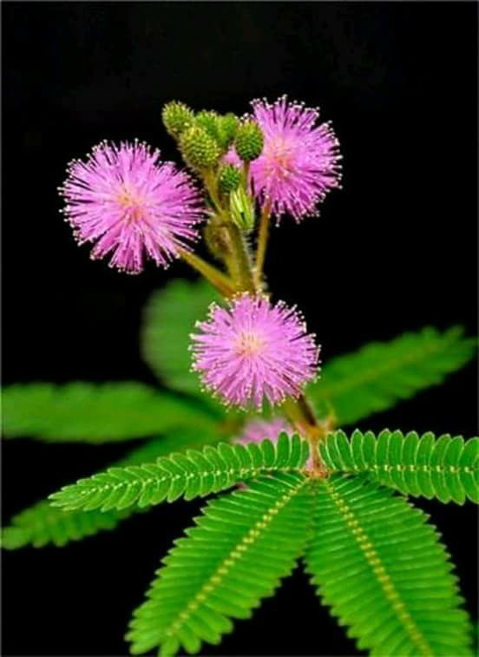

Slide 18


